Slide 1

«Моя семья платит налоги вовремя» творческий конкурс по налоговой грамотности
Финансовое просвещение детей и молодежи
Республика Башкортостан
Авторы практики:
Галиева Л.Н. (УФНС России по Республике Башкортостан), +79033522228, l.galieva.r0200@tax.gov.ru,
Ковлясова Е.Р. (Уфимский РМЦ), +79174078789, kovlyasova@mail.ru

Slide 2
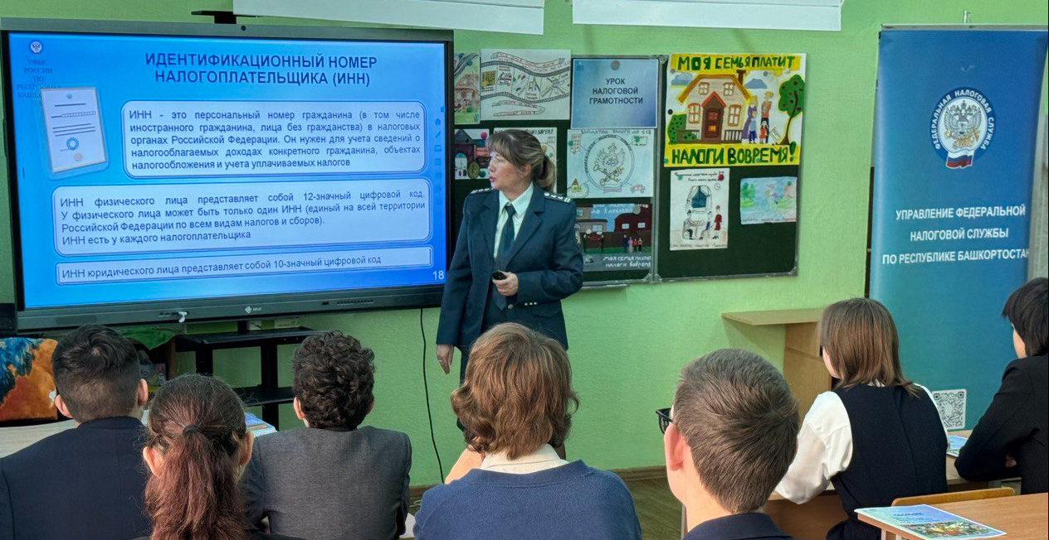


«Моя семья платит налоги вовремя» творческий конкурс по налоговой грамотности
Организаторы:
УФНС России по Республике Башкортостан;
Уфимский региональный методический центр по финансовой грамотности системы общего и профессионального образования ГАУ ДПО ИРО РБ
Проводится ежегодно с 2024 года
Порядка 5 000 участников
Участники: дети от 7 до 18 лет, а также их родители
Категории конкурса:
младшая – от 7 до 10 лет
средняя – от 11 до 13 лет
старшая – от 14 до 18 лет

Slide 3
«Моя семья платит налоги вовремя» творческий конкурс по налоговой грамотности
Цели:
привлечь внимание юного поколения к значимости уплаты налогов и пополнения бюджета
воспитать налоговое правосознание подрастающего поколения россиян
сформировать положительное отношение молодежи к налоговой политике государства
Задачи:
раскрыть творческую индивидуальность и развить воображение обучающихся
повысить уровень финансовой и налоговой грамотности обучающихся
Номинации:
конкурс рисунков для школьников младшей и средней возрастных категорий и их родителей
конкурс сочинений для школьников средней и старшей возрастных категорий и их родителей

Slide 4
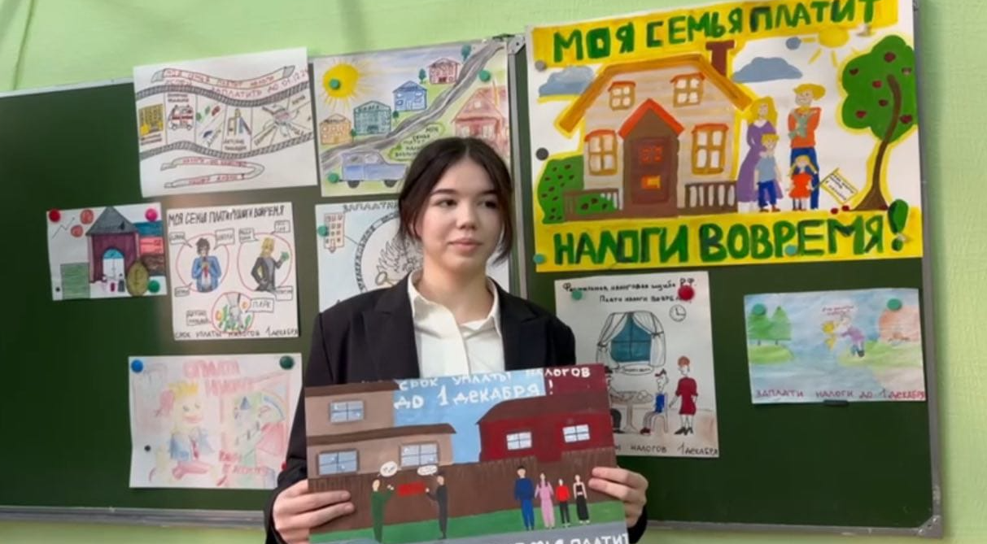
«Моя семья платит налоги вовремя» творческий конкурс по налоговой грамотности
Информирование и анонсы о старте конкурса:
в рамках совещаний в отделах образования администраций
муниципальных районов и городских округов Республики Башкортостан
на педагогических советах в школах
на классных часах в школах и на родительских собраниях
на сайтах и страницах общеобразовательных организаций
в школьных (в том числе родительских) чатах
Назначение сотрудника общеобразовательной организации,
ответственного за сбор, учет и направление конкурсных работ
в территориальные органы ФНС России по Республике Башкортостан

Slide 5
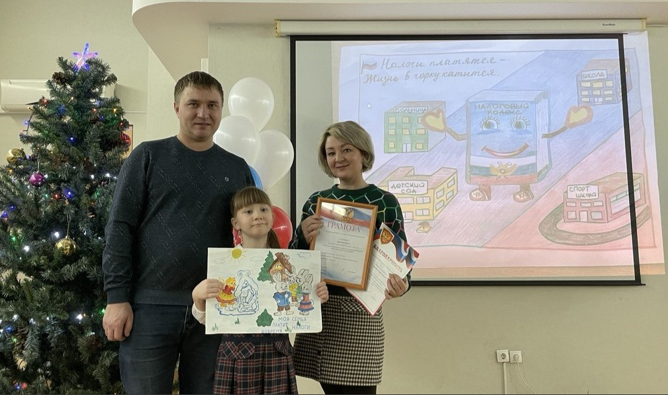
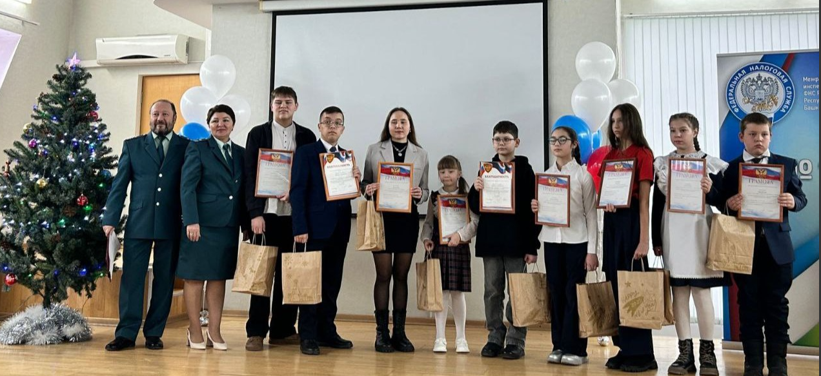
«Моя семья платит налоги вовремя» творческий конкурс по налоговой грамотности
Победители приглашаются на награждение в Налоговые инспекции в соответствии с территориальной принадлежностью общеобразовательных организаций
По итогам конкурса награждаются педагогические работники,
чьи ученики проявляют наибольшую активность и показывают наилучшие результаты в рамках конкурса

